Slide 1
ÖZDİSAN ELEKTRONİK - 2016
DİYOT & MODÜL DİYOT & DOĞRULTUCULAR
Yükselen PINAR
Component Specialist/Electronic Engineer
ypinar@ozdisan.com

Slide 2
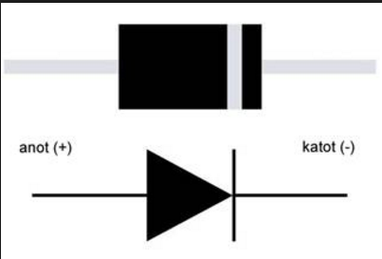
Diyot, yalnızca bir yönde akım geçiren devre elemanıdır. İletim yönündeki (doğru yön) direnç değerleri
İhmal edilebilecek kadar küçük, tıkama yönündeki (ters yön) dirençleri ise büyüktür. Diyot sembolü
Akım geçiş yönünü gösteren ok şeklindedir. Ayrıca diyotun kutuplarına, anot (+ pozitif) ve katot
(- negatif) denir.
Resim 1 : Diyotun ve şematiğinin gösterimi

Slide 3
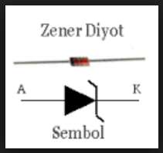
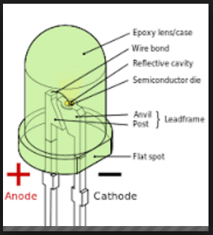
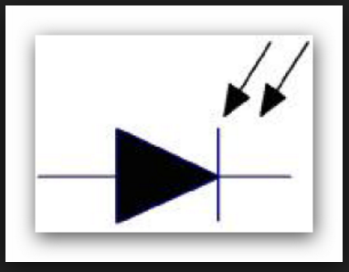
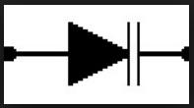
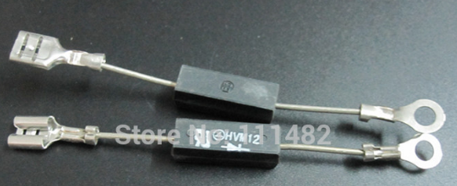
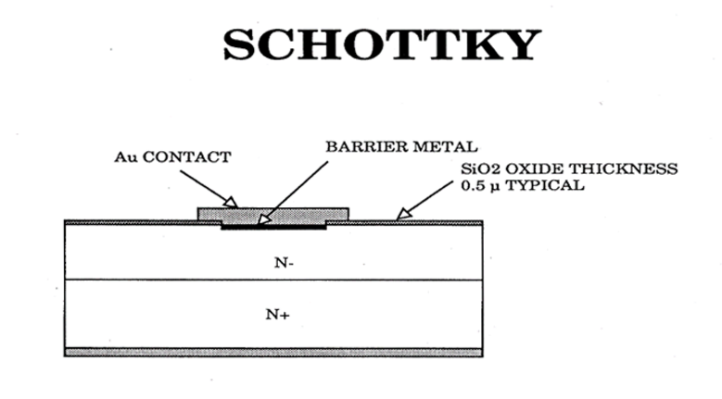
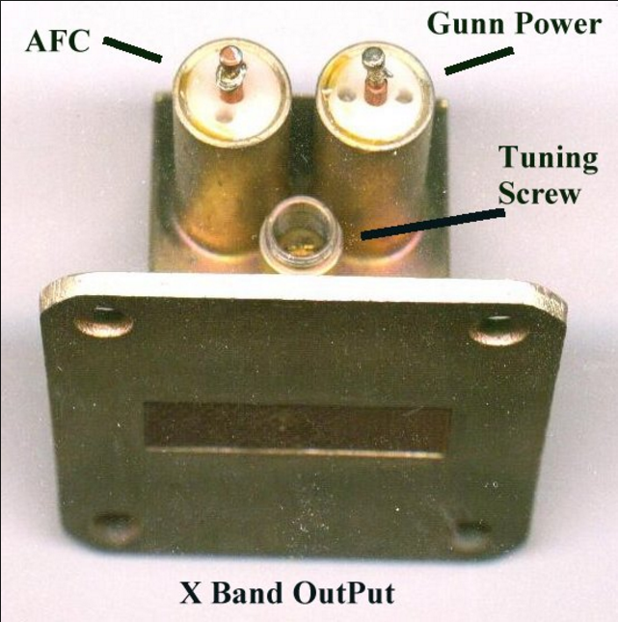
Diyot Çeşitleri:
Zener Diyot
Hızlı Diyot
Işık Yayan Diyot(LED)
Foto Diyot
Ayarlanabilir Kapasiteli Diyot(Varaktör)
Mikrodalga Diyot
Gunn Diyot
IMPATT Diyot
Schottky Diyot
Ani Toparlamalı Diyot
Pin Diyot
TVS Diyot
LED
Foto Diyot
VARAKTÖR
Mirodalga Diyot
Gunn Diyot

Slide 4
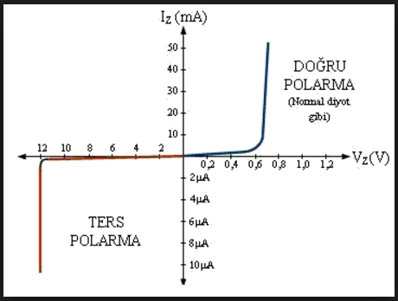
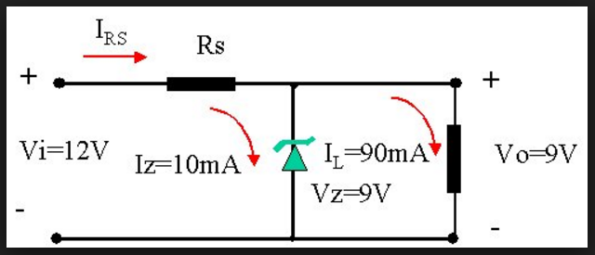
Zener diyotlar, uçlarına uygulanan gerilimi sabit tutmaya çalışan diyotlardır. Zener diyotlar
Belirli bir gerilim (kırılma veya zener gerilimi) değerine kadar akım geçirmezler. Devreye iletim
Yönünde bağlandığında normal diyor gibi davranırlar. Tıkama yönünde bağlandığı zaman ise
Kırılma gerilimine kadar iletime geçmezler, kırılma gerilimi aşıldığında çiğ etkisi şeklinde akım
Geçirir ve iletime geçerler.
ZENER DİYOT
KARAKTERİSTİĞİ
ZENER DİYOT DEVRE ŞEMASI

Slide 5
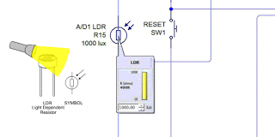
Hızlı diyotlar, jonksiyon dirençleri çok küçük olan diyotlardır. Bu özelliklerinden dolayı çok hızlı
İletime geçerler. «Reverse Recovery Time» değerleri çok küçüktür.
LED (Light Emitter Diode); yarı-iletken, diyot temelli, ışık yayan bir elektronik devre elemanıdır.
Kırmızı Led: 2.20V, Yeşil Led:3.30V, Mavi ve Beyaz Led: 3.40V gerilim ile çalışırlar.
LED BAĞLANTI ŞEMASI
Fotodiyot, akımı ışıkla kontrol edilebilen yarı iletken elemandır. Üzerine düşen ışığın şiddeti ile
orantılı olarak iletkenliği değişen diyottur. İdeal olarak karanlıkta açık devre (üzerinden akım
geçmez) ve aydınlıkta kısa devre (üzerinden akım geçer) çalışır.

Slide 6
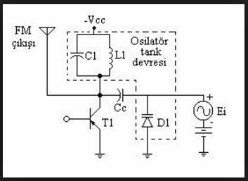
Ayarlanabilir kapasiteli diyot(Varaktör), diyot kullanılarak oluşturulmuş bir elemandır. Ters gerilim
Uygulandığı zaman kondansatör gibi davranır ve kapsitif değer alır. Gerilim kontrollü malzemedir.
Uygulanan gerilim değeri büyüdükçe kapasite değeri düşer.
VARAKTÖRÜN DEVRE İÇERİSİNDE KULLANIMI
Schottky diyotlar, metal ve yatı iletken kristalinin birleşmesi ile elde edilen jonksiyon diyot tipidirler.
Bu jonksiyon direnci çok küçük olduğundan doğru yön beslemesinde 0.25V’ta dahi kolaylıkla
hızlı bir şekilde iletime geçerler. Ters yön akımları ve gürültü seviyeleri düşük, verimleri yüksektir.

Slide 7
TVS diyotlar, anlık aşırı gerilimlerin (güçlü bir zener diyot gibi davranarak) devreye zarar vermesini
engellemek için besleme hattına paralel bağlanarak kullanılır. Tek yönlü (bi-directional) ve iki yönlü
(uni-directional) olarak bulunurlar. Tek yönlü olan TVS diyotlar, DC devrelerde, her iki tipteki TVS
diyotlar ise hem AC hem de DC devrelerde kullanılabilirler.
UNI-DIRECTIONAL
BI-DIRECTIONAL

Slide 8
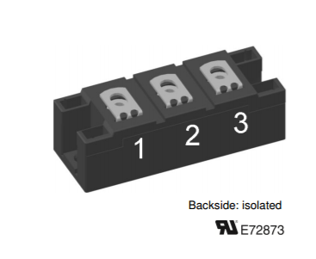
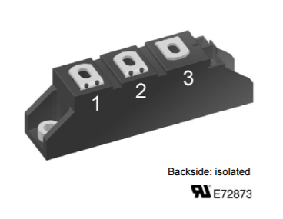
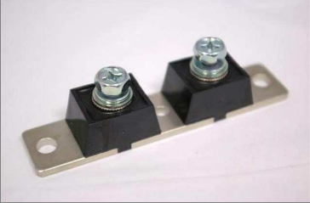
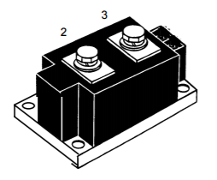
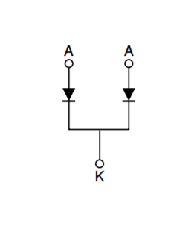
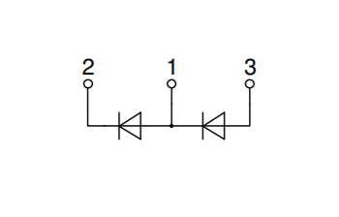
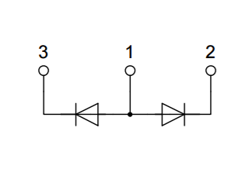
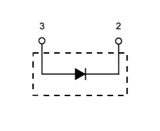
Modül Diyotlar,
DUAL SERIES DIODE MODULE
DUAL COMMON ANODE
DIODE MODUL
DUAL COMMON CATHODE
DODE MODUL
SINGLE MODUL DIODE

Slide 9
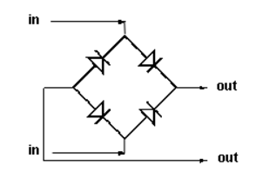
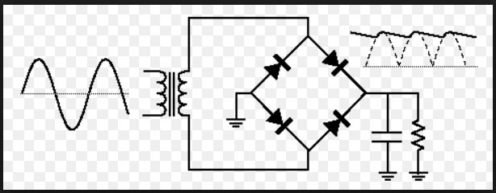
Doğrultucular, bir yada daha fazla yarı iletken elemandan (örneğin; diyot) oluşan alternatif akımı
(AC) doğru akıma (DC) çevirmek için kullanılan elektriksel bir devredir.
RECTIFIER
AC INPUT SIGNAL
PRIMER
KONDANSATÖR FİLTRESİNDEN
GEÇEN SİNYAL
SECONDER
RECTIFIER
TRANSFORMER
C1
R1

